Slide 1


软件工程实习第二次报告
技术选型和初步设计
袁世平 周厚健 王一帆

Slide 2




目录
1. 非功能需求
2. 技术选型
3. 产品初步设计
4. 需求初步划分
填一下开题报告留的坑

Slide 3

1.非功能需求

Slide 4
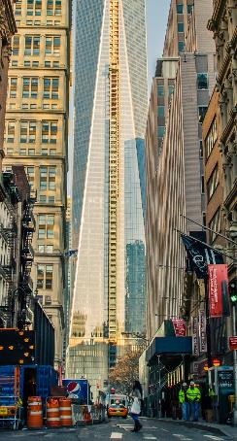


1.非功能需求
补一下坑
观感需求：采用红色蓝色作为整个项
目的主色调，界面简单逻辑清晰，便
于同学的操作。
可执行需求：产品需要在用户做出操
作后的0.1秒内做出响应，同时最多处
理500条数据请求，结果不允许出错
系统的完整性需求：主要体现在用户管理部分，对三个不同权限的用户，需要提供相对独立的功能界面

Slide 5
1.非功能需求
补一下坑
性能需求
总用户数在2000左右，峰值在线用户数达到500，峰值并发用户数100，平均在线用户数20，平均并发用户数5。
数据存储量，每场比赛结束后需要存储2KB左右的数据，因此总存储量1GB足矣。

Slide 6
2.技术选型

Slide 7
2.技术选型
分而治之
1. 前端选型
前端我们计划使用微信小程序开发工具。
开发的项目内容计划是微信小程序，使用官方提供的现成工具非常方便；
上一学期前端使用了相同的工具，操作熟练，且有大量相对应的教程和博客，学习方便；
测试方便，便于后期的排查工作；
使用微信提供的第三方服务，功能非常强大，有助于迅捷开发。

Slide 8
2.技术选型
分而治之
2. 后端选型
后端我们计划使用python的flask库进行编写。
Flask库提供的功能非常强大，可以满足迅捷开发的大部分数据库需求；
上学期课程中的后端开发使用的就是flask，相对比较熟练；
比较轻量级，与我们的开发项目完美契合。

Slide 9
3.产品初步设计

Slide 10
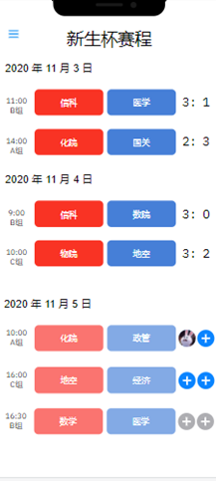
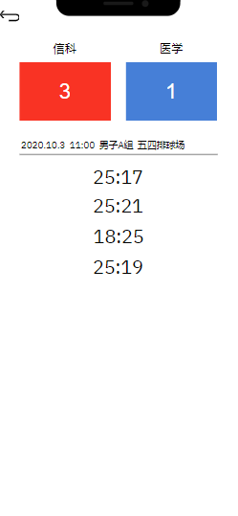
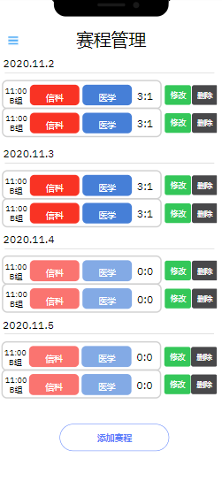
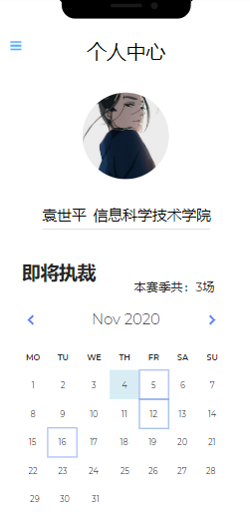
3.产品初步设计
大致思路
1. UI demo
可以看到，我们目前计划实现的UI非常的简约，逻辑性强，方便不同权限用户的使用与操作。

Slide 11
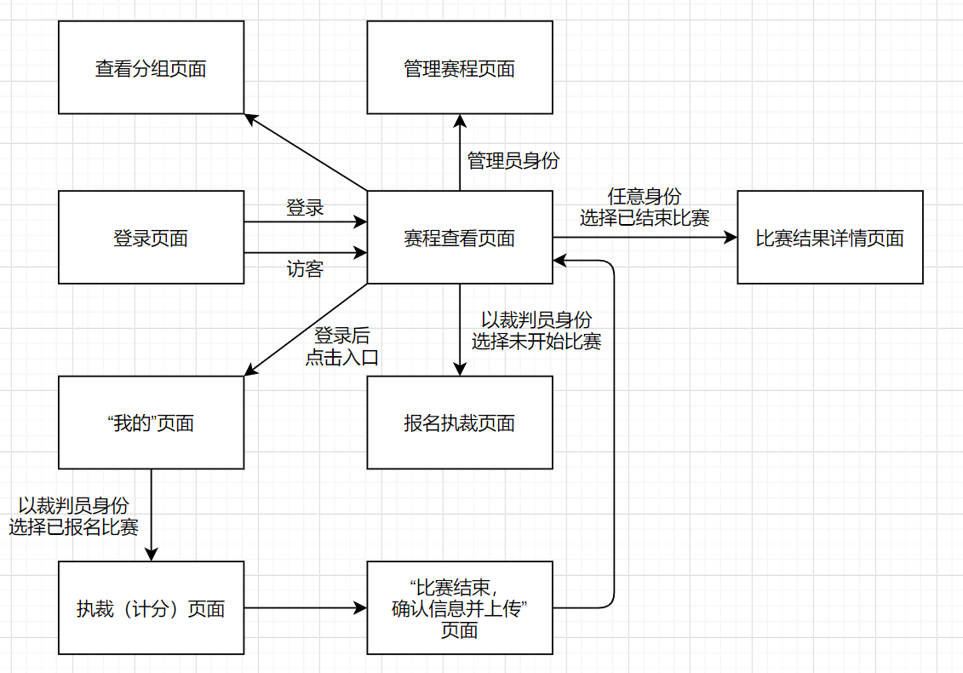
3.产品初步设计
大致思路
2. UI navigation
图中省略了一些返回的关系
初步的设计与demo之间稍有一定出入

Slide 12
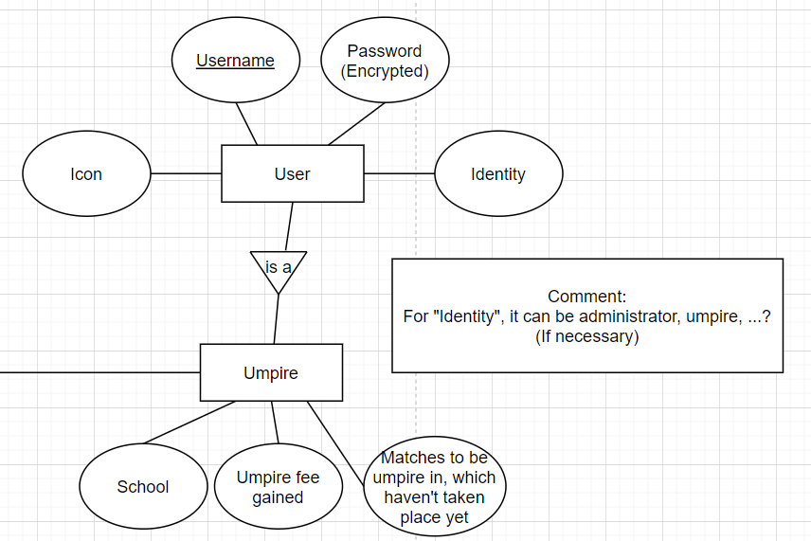
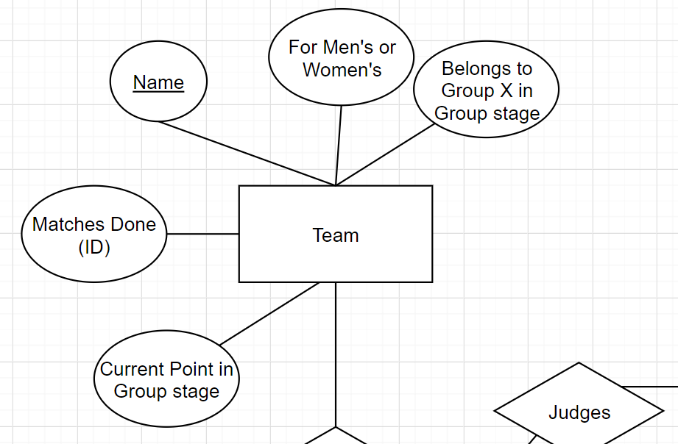
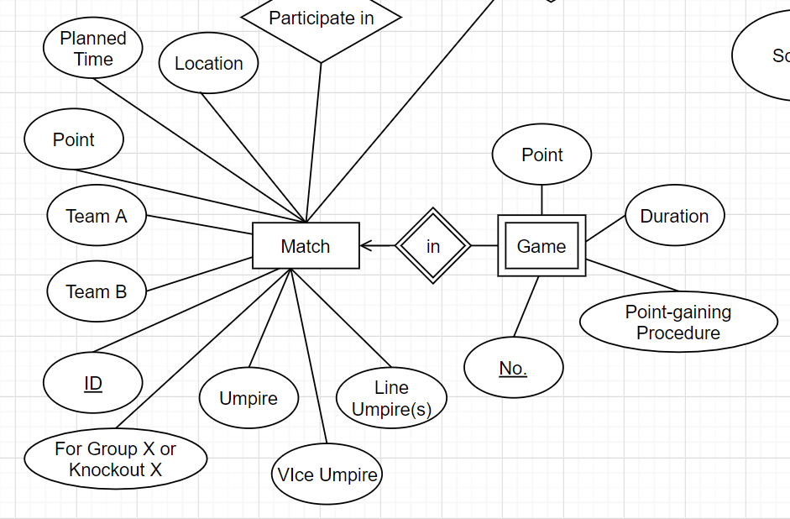
3.产品初步设计
大致思路
3. ER图

Slide 13
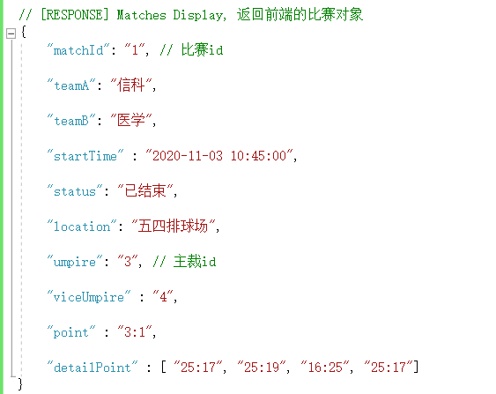
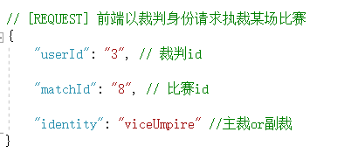
3.产品初步设计
大致思路
4. Api设计
以JSON的格式在前后端间传输数据
需要时前端通过POST发送数据或请求

Slide 14
4.需求初步划分

Slide 15
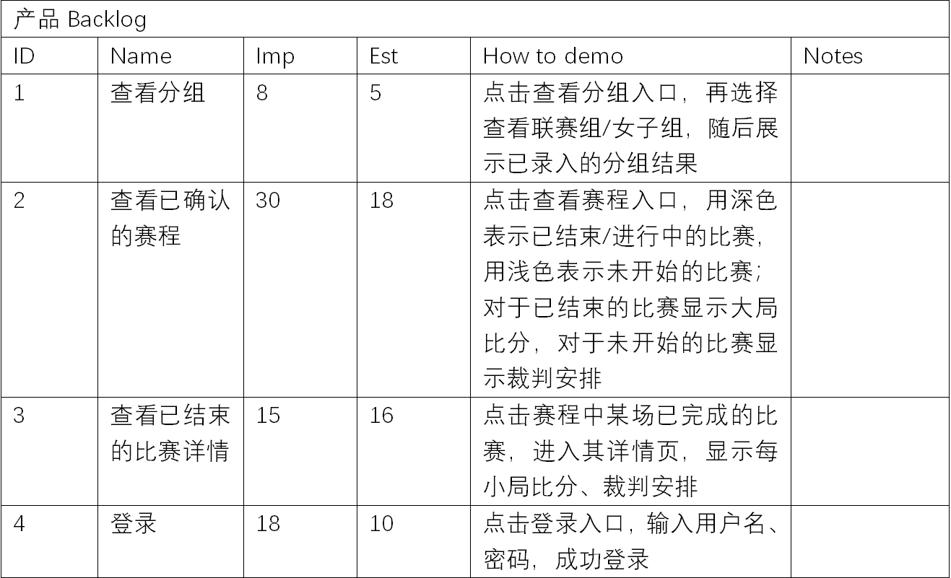
4. 需求初步划分
部分细节
Backlog

Slide 16
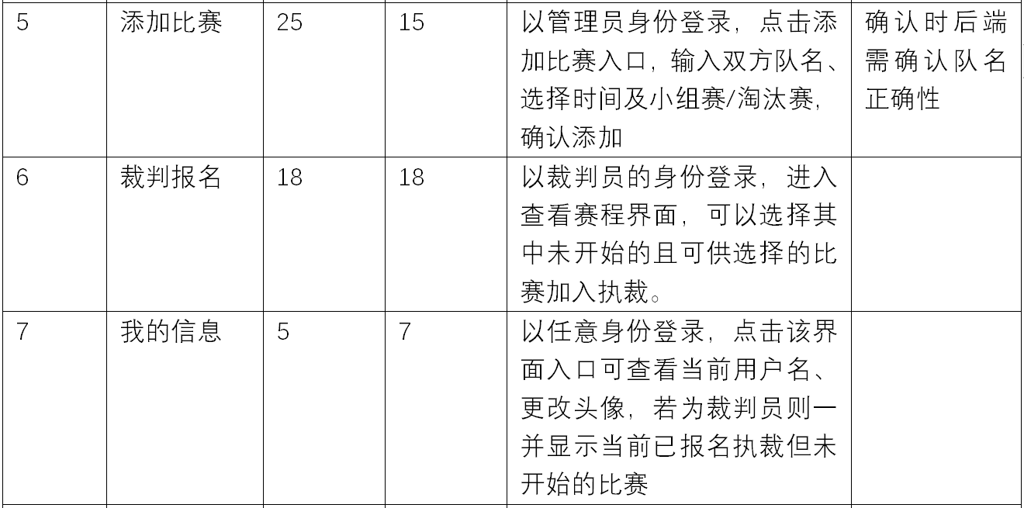
4. 需求初步划分
部分细节
Backlog

Slide 17
Bonus：kanban

Slide 18
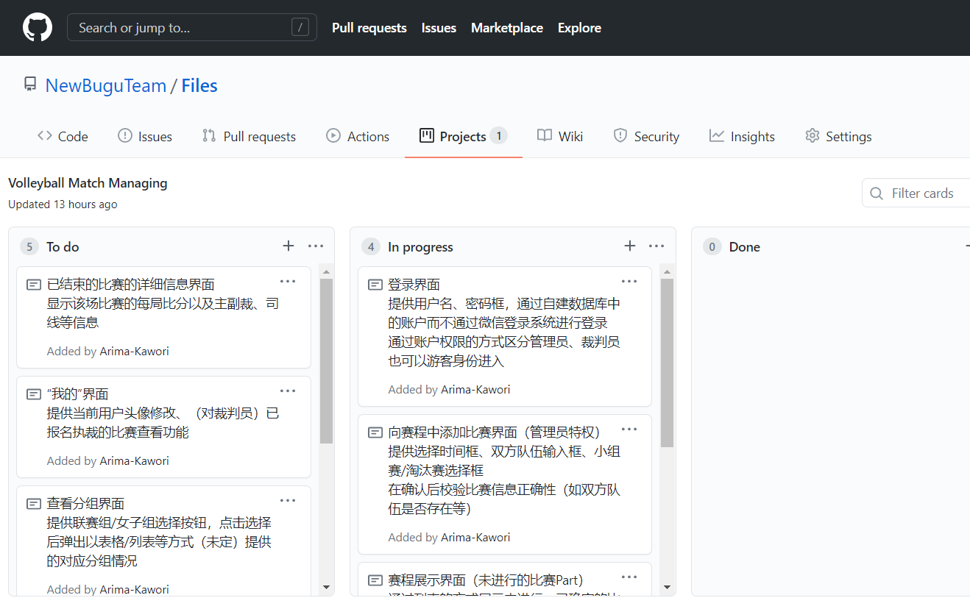
Bonus：kanban
Github仓库
项目地址：https://github.com/NewBuguTeam/Files/projects/1
正在不断更新中~

Slide 19
THANKS

